Slide 1
SGJ
AVANTIUS(PSP)
NOTA INFORMATIVA NUEVAS FUNCIONALIDADES
PSP 5.2

Slide 2
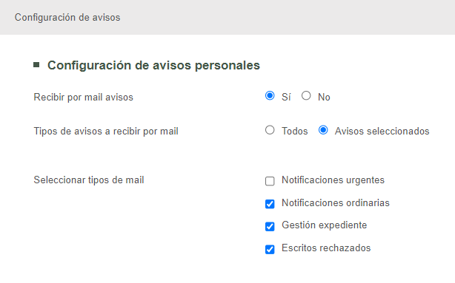
UTILIDADES PARA LA GESTIÓN DE EXPEDIENTES EN PSP. CONFIGURACIÓN DE CORREOS
Los profesionales y personas jurídicas pueden configurarse la recepción de los siguientes bloques de correos desde el menú de Datos personales:
En cualquier caso, los siguientes correos se enviarán siempre que el profesional tenga activada la recepción de algún grupo de correo:
Devolver escrito procurador a abogado
Traslado de copias
El envío de notificación de procurador a abogado

Slide 3
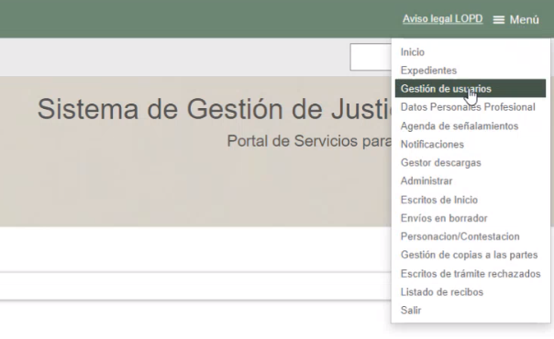
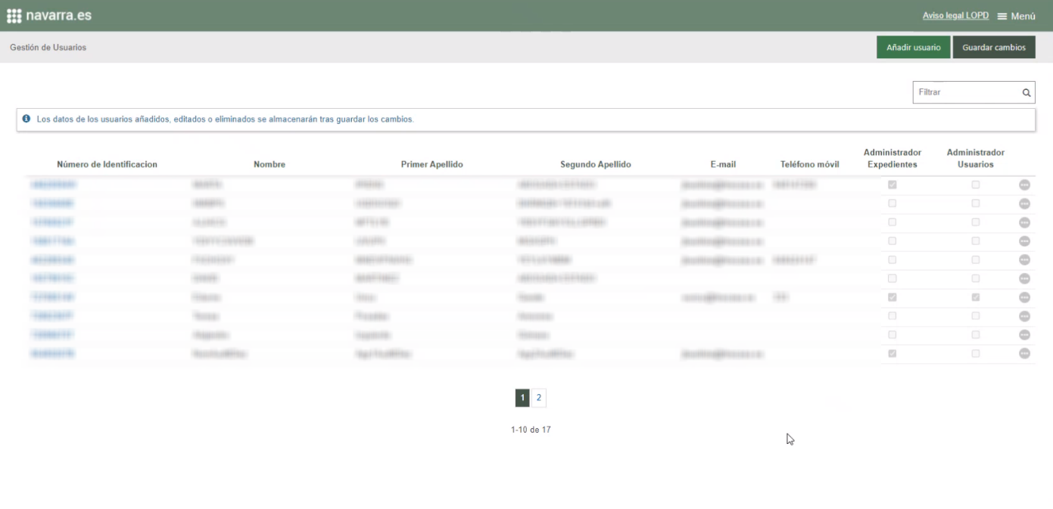
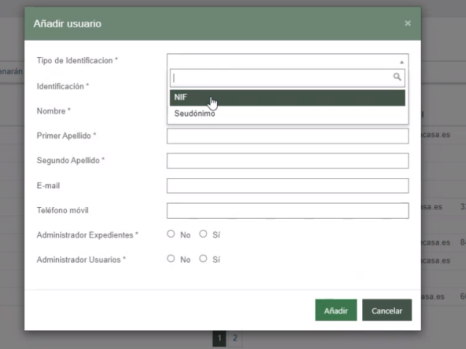
MEJORAS PSP EUSKADI. ADMINISTRADOR EN LETRADOS COLECTIVOS
Se ha creado la figura del administrador de usuarios en los roles de tipo Letrado colectivo.
Los usuarios administradores de este rol tendrán un nuevo menú, desde donde podrán gestionar las altas, las ediciones y las bajas de los usuarios del rol
En el alta de usuario se podrá determinar si este nuevo usuario es administrador a su vez, tanto de expedientes como de otros usuarios.

Slide 4
MEJORAS PSP EUSKADI. CAMBIOS ADICIONALES
Se han añadido adicionalmente otras mejoras:
Mejora de la información suministrada en los casos de Traslado de copias (TC)
En el buscador de notificaciones se ha añadido el título del documento en el TC.
En el detalle de la notificación/TC se ha modificado el campo “Documento”, añadiendo el título del documento y extension del fichero.
Se ha añadido un enlace al acuse de recibo en el buscador de las notificaciones en las siguientes condiciones según el perfil de acceso:
Procurador, Roles de PPJJ y persona física/jurídica → enlace si hay fecha acuse.
Abogado, Graduado social y Letrado colectivo → enlace si fecha acuse < fecha alarma

Slide 5
GESTIÓN DE EXPEDIENTES ADMINISTRATIVOS REMITIDOS POR PSP. ENVIO EXPEDIENTE I
Se ha añadido en PSP la posibilidad de remitir expedientes administrativos en las siguientes condiciones:
El envío se realiza cumpliendo los requerimientos ENI (Esquema Nacional de Interoperabilidad).
El envío se puede realizar por roles (antiguos intervinientes especiales) o personas jurídicas
El envío se puede hacer desde el menú Personación/Contestación o desde el detalle del expediente o de la notificación

Slide 6
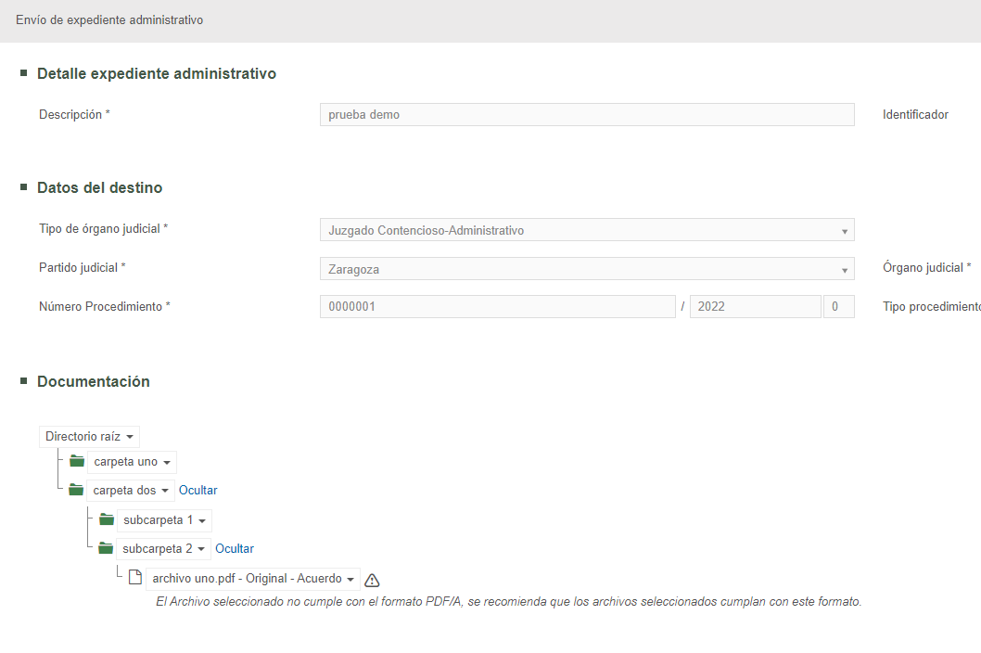
GESTIÓN DE EXPEDIENTES ADMINISTRATIVOS REMITIDOS POR PSP. ENVIO EXPEDIENTE II
Para completar el envío debe incluirse la siguiente información:
Descripción (campo Texto Libre)
Datos de expediente judicial destino
Documentación (en formato carpetas y archivos desde la opción Directorio Raíz).
La creación de carpetas permite crear subcarpetas y/o archivos, creando una estructura semejante a la permitida por el ENI.
Para poder realizar el envío de un expediente administrativo será obligatorio incluir por lo menos un archivo.

Slide 7
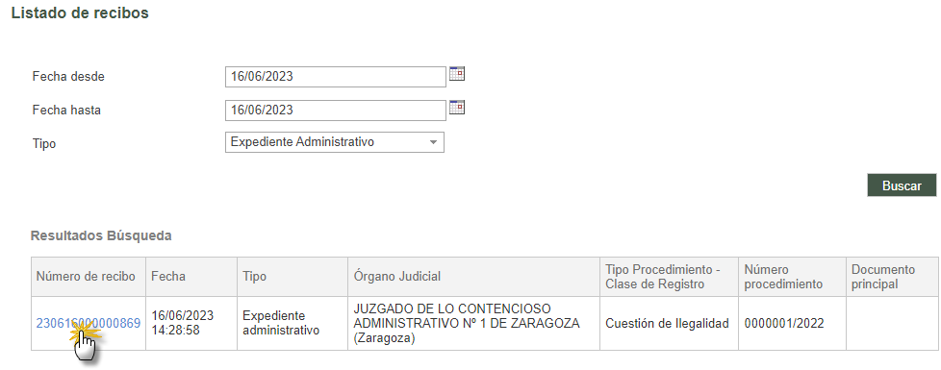
GESTIÓN DE EXPEDIENTES ADMINISTRATIVOS REMITIDOS POR PSP. ENVIO EXPEDIENTE III
Los expedientes administrativos se comportan, en cuanto al envío, como otros escritos:
Debe firmarse el envío previo consentimiento
Genera recibo y se puede consultar
Genera un borrador desde el momento de la asignación de juzgado destino
Se localizan los envíos realizados desde el propio menú de envío

Slide 8
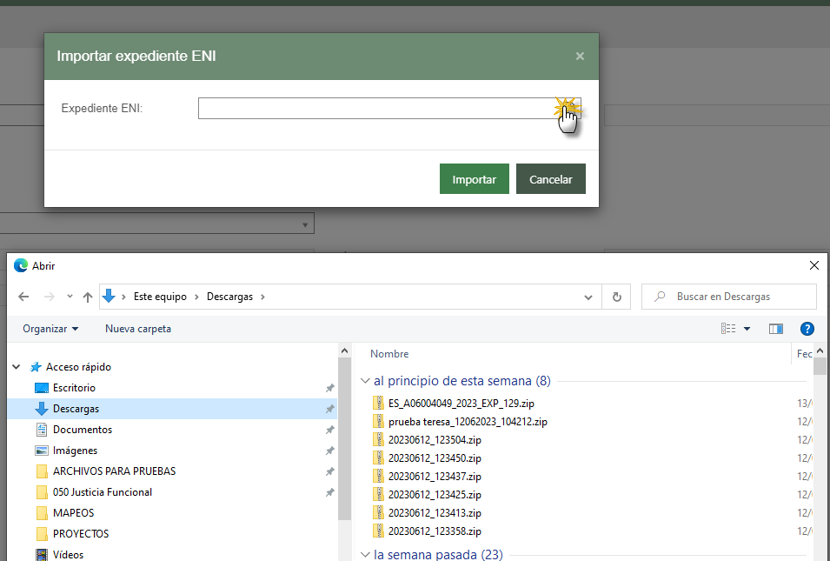
GESTIÓN DE EXPEDIENTES ADMINISTRATIVOS REMITIDOS POR PSP. OTROS MÉTODOS DE ENVÍO
Adicionalmente, el expediente administrativo se puede enviar al órgano judicial de otra manera mediante la importación y subida en PSP del archivo ENI descargado desde INSIDE en local.
En este caso, el expediente se incorpora respetando toda la estructura de carpetas y subcarpetas que tuviera, así como sus denominaciones y contenidos.
Nota adicional: es posible realizar el envío del expediente administrativo directamente desde INSIDE (Infraestructuras y Sistemas de documentación electrónica) al expediente judicial de Avantius-Vereda en todas aquellas Administraciones que utilizan esta aplicación.

Slide 9
NAVEGADORES CERTIFICADOS PARA AVANTIUS-PSP 5.1
Desde la versión 3.0 (septiembre-octubre 2020), los navegadores certificados sobre los que se ofrece soporte son:
Google Chrome
Mozilla Firefox para usuarios con plataforma Macintosh y certificado en tarjeta criptográfica
Microsoft procederá a la eliminación de Internet Explorer 11 durante el año 2022.
https://blogs.windows.com/windowsexperience/2021/05/19/the-future-of-internet-explorer-on-windows-10-is-in-microsoft-edge/

